Slide 1
МОЯ МАЛАЯ РОДИНА
Мы живём в селе Сокур Мошков -ского района Новосибирской области.
Большая часть Новосибирской области расположена на юго-востоке Западно - Сибирской равнины – одной из крупнейших низменных равнин мира, и лишь крайняя восточная часть находится в пределах гор Южной Сибири.

Slide 2
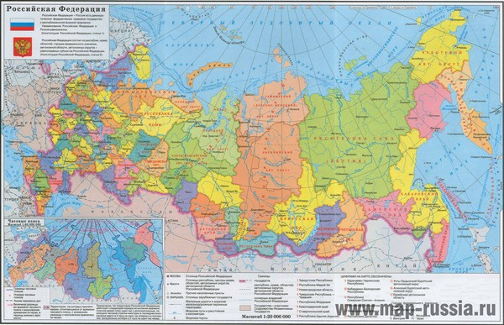
административная карта россии

Slide 3
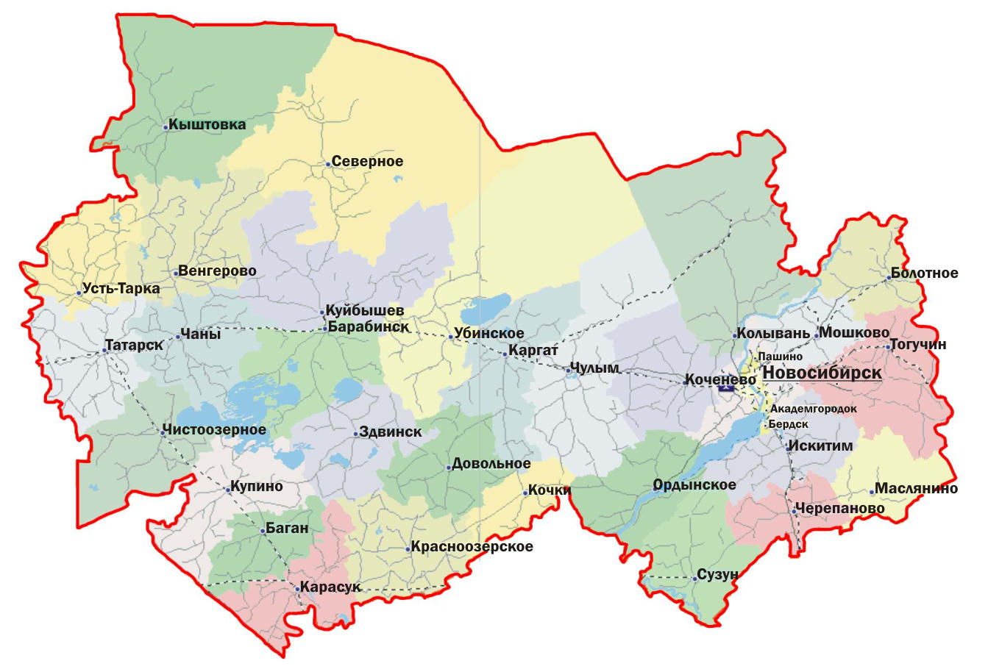
Карта Новосибирской области

Slide 4
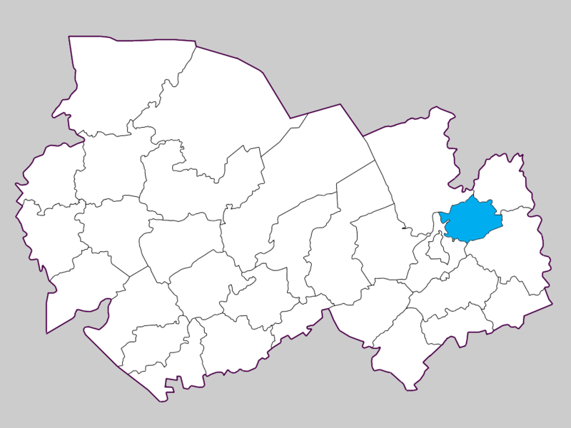
Мошковский район на карте Новосибирской области

Slide 5
Территория района по данным на 2009 год — 2597 кв.м,
в том числе сельхозугодья составляют 57,4 % всей площади. Район имеет развитую речную сеть. По северной части его территории протекает река Обь, по южной — река Иня.

Slide 6
Численность населения – 42430 человек.
В состав района входит 2 посёлка городского типа и 47 населённых пунктов, которые объединены в 11 поселений.
Административный центр Мошковского района – р.п. Мошково, расположен в 57 км от г. Новоси-бирска.

Slide 7
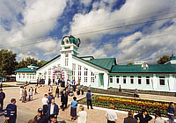
Привокзальная площадь и здание станции Мошково

Slide 8
Мошковский район образован в 1925 году под наименованием Алексеевский в составе Новосибирского округа Сибирского края, с 1930 года в составе Западно-Сибирского края. В 1933 году райцентр село Алексеевка было переименовано в Мошково, а район — в Мошковский.

Slide 9
В 1937 году район был включён во вновь образованную Новосибирскую область.
С 1963 по 1972 годы район был в составе Болотнинского района.
На основании Указа Президиума Верховного Совета РСФСР от 31 марта 1972 года Мошковский район был восстановлен в прежних границах.

Slide 10
История Мошковского района началась еще в 1703 году, когда для охраны русских земель на южной границе Томского уезда был поставлен Умревинский острог. Этот острог стал первым знаком Российской государствен-ности и первым оборонительным укреплением на Новосибирской земле. Первое крестьянское поселение появилось здесь в 1706 году, а к 1727 году в нем насчитывалось уже 50 дворов.

Slide 11
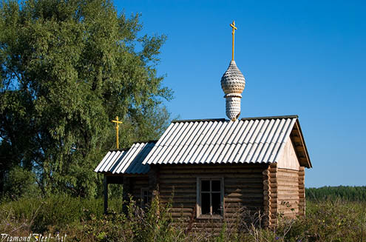
Умревинский острог

Slide 12
Через селение Умрева проходил Московский тракт. По нему в 1890 году на остров Сахалин через село Дубровино проезжал Антон Павлович Чехов. В эти годы уже велось строительство Транссибирской железной дороги, определившей впоследствии судьбы многих поселков и городов. Железная дорога прошла через два села – Алексеевское и Романовское, которые позже были объединены и стали железнодорожной станцией, сначала Алексеевской, а затем Мошково.

Slide 13
Умревинский острог расположен на берегу Умревинской протоки р. Обь в 0,4 км. к югу от устья р. Умрева, впадающей в Умревинскую протоку р. Обь с востока. Ближайший населенный пункт - с. Умрева. Площадка, на которой расположен острог ровная, незалесенная. Встречаются березовые околки. Ее размеры: вдоль берега 700 м., вглубь от берега 200 - 300 м. Площадка окружена смешанным лесом (сосна, берёза, тополь), возраст которого 80-100 лет.

Slide 14
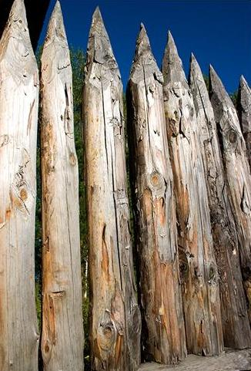
О С Т Р О Ж И Н Ы

Slide 15
Умревинский острог как археологический памятник имеет сложную структуру. Он состоит из комплекса оборонительных сооружений; построек во внутреннем дворе острога; некрополя, сформировавшегося на территории острога в конце XVIII - XIX вв., церкви Трех Святителей (археологически не выявленна); посада; дороги XVIII - XXI вв.; клада артиллерийских ядер.

Slide 16
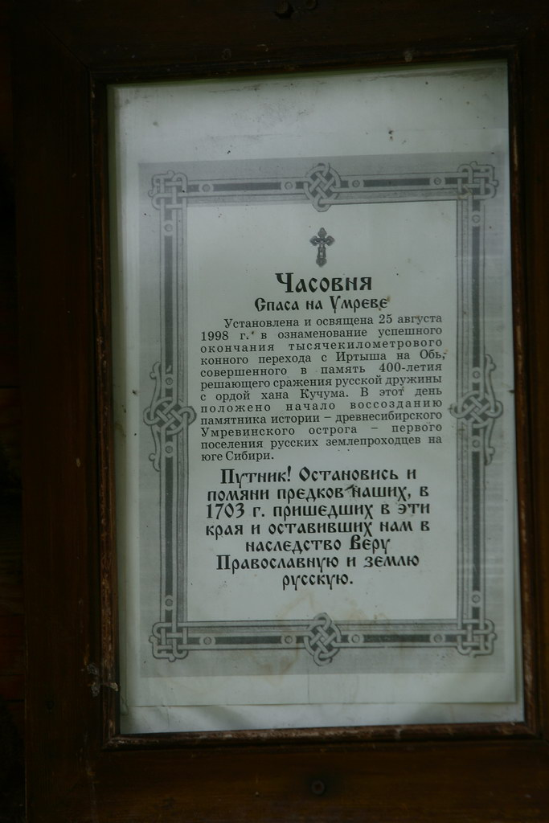

Slide 17
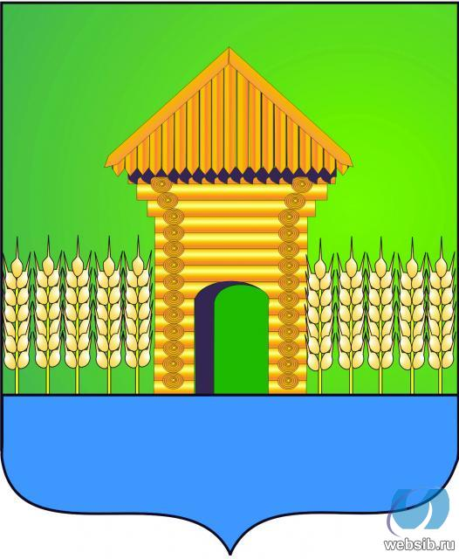
Герб Мошковского района
Герб Мошковского района внесен в Государственный геральдический регистр Российской Федерации
за № 1996.
Описание герба Мошковского района
В зеленом поле золотой острог в виде палисада, составленного из колосьев, с деревянной золотой остроконечной башней с открытыми воротами, стоящий на лазоревой оконечности.

Slide 18
Герб Мошковского района утвержден решением четвертой сессии Совета депутатов Мошковского района Новосибирской области первого созыва от 27 мая 2005 года № 2 «Об утверждении герба Мошковского района».
Составили герб - Кошелев А. В., Журавков А. Ю. Изобразил герб - Журавков А. Ю.

Slide 19
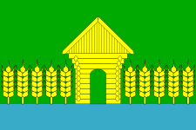
Флаг Мошковского района

Slide 20
Флаг Мошковского района утвержден решением четвертой сессии Совета депутатов Мошковского района Новосибирской области первого созыва от 27 мая 2005 года № 3 «Об утверждении флага Мошковского района».
Флаг Мошковского района внесен в Государственный геральдический регистр Российской Федерации за № 1997.

Slide 21
Описание флага Мошковского района
Флаг Мошковского района представляет собой прямоугольное полотнище зеленого цвета с проходящей внизу горизонтальной полосой синего цвета, занимающей 1/5 ширины флага и несущее изображение желтого острога в виде палисада, составленного из колосьев, с деревянной желтой остроконечной башней с открытыми воротами. Отношение ширины флага к его длине 2 : 3.
Составили флаг- Кошелев А. В., Журавков А. Ю. Изобразил флаг - Журавков А. Ю.

Slide 22
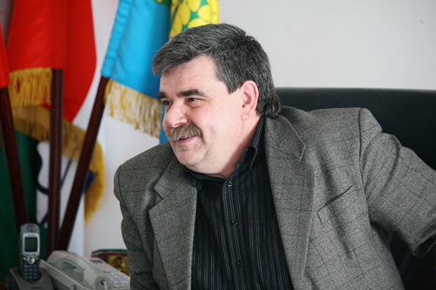
Глава Мошковского района С.А. Лысенко по 12.03.2011 г.

Slide 23
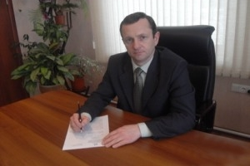
Глава Мошковского района ЕВСТИФЕЕВ С.В. с 13.03.2011 г.

Slide 24
